Slide 1
海天C#ToJava转型（二） Spring Boot 三层单体应用
2020年11月
上海海天信息系统工程有限公司

Slide 2
序言
编码框架：Open JDK1.8
单体框架：Spring Boot
服务框架：Spring Cloud
设计框架：DDD&CQRS
部署框架：DevOps

Slide 3
目录
Maven基础概念及建项（重点）
基本框架
MyBatis数据库访问（重点）
Druid数据库连接池（重点）
Shiro实现登录及权限验证
Redis缓存数据库
Swagger实现接口文档
Junit&Mock单元测试（重点）
其他

Slide 4
Maven基础概念及建项
/01

Slide 5
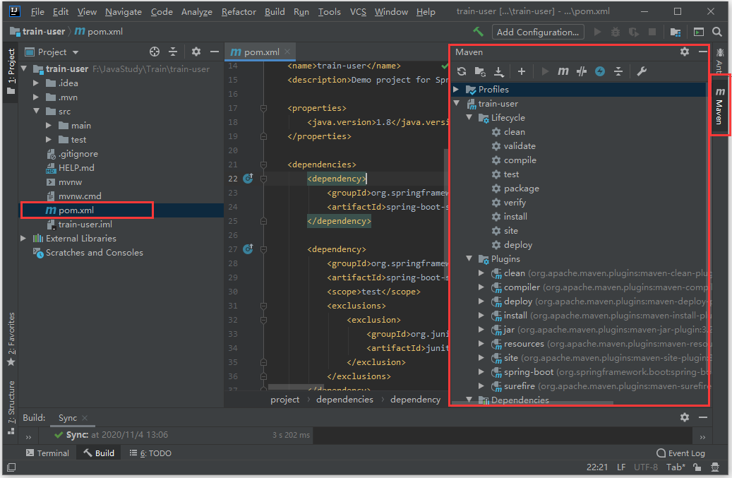
Maven基础概念及建项
一、什么是Maven？
Maven是一个项目管理和综合工具。Maven提供了开发人员构建一个完整的生命周期框架。开发团队可以自动完成项目的基础工具建设，Maven使用标准的目录结构和默认构建生命周期。
二、Maven是干什么的？
它是一个Apache的开源项目，主要服务于基于Java平台的项目构建、依赖管理和项目信息管理，为了不重复造轮子。
例如：两个项目A B，项目A需要依赖一些jar包，项目B也需要依赖这些jar包，那么此时如果都把jar包引入到项目中，就是在重复造轮子，我们应该把这些所有的jar包放到一个地方，需要用的时候过去取即可。

Slide 6
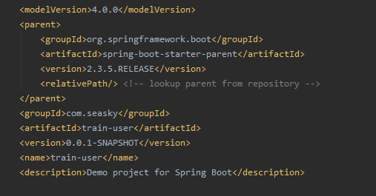
Maven基础概念及建项
modelVersion：pom文件遵从的版本，maven2及maven3只能是4.0.0
parent：引用父工程的依赖包
groupId、artifactId、version：自身属性

Slide 7
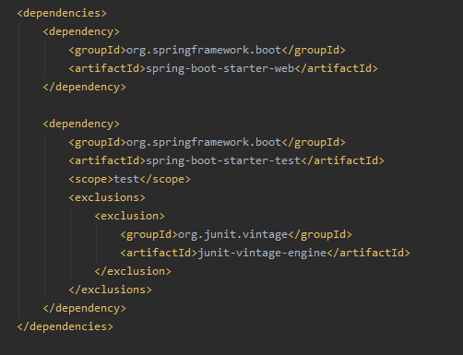
Maven基础概念及建项
dependencies：配置工程需要的依赖包
dependency：单个依赖包的坐标属性
groupId、artifactId：统称依赖包的“坐标”，保证唯一
version：所引用包的版本，若省略则使用parent的版本号，或者是依赖管理器（dependencyManager）的版本号
scope：compile（默认），test只参与测试，runtime不参与编译，provided不打包，system，同provided但不从仓库中下载，需指定systemPath
exclusions：排除部分包
optional：true或者false，为true标识不被子工程的pom继承

Slide 8
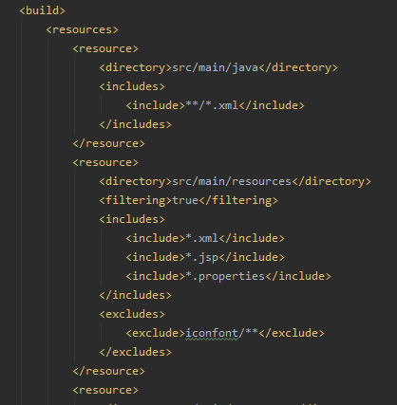
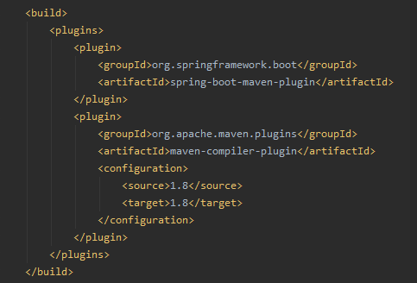
Maven基础概念及建项
build：编译相关的设置
plugins：编译插件的属性设置
resources：资源文件的相关设置

Slide 9
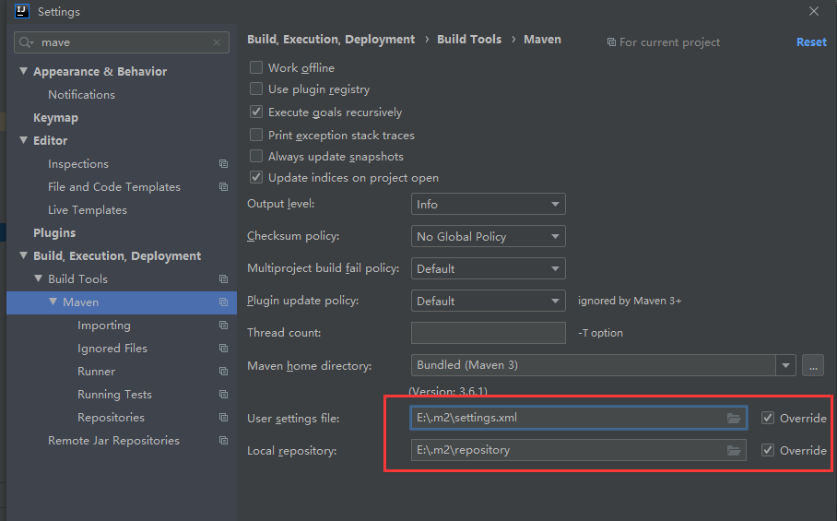
Maven基础概念及建项
Maven配置：user settings file 配置maven配置文件路径
Maven仓库：local repository 配置本地仓库地址

Slide 10
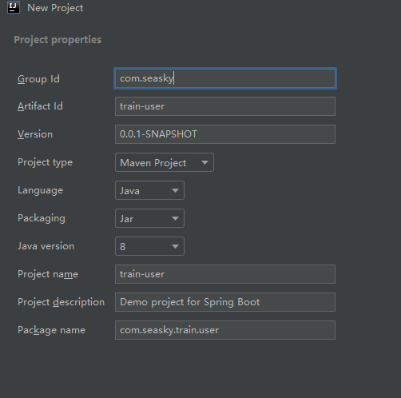
Maven基础概念及建项
建立项目，并构建Maven关联：创建主Spring boot项目

Slide 11
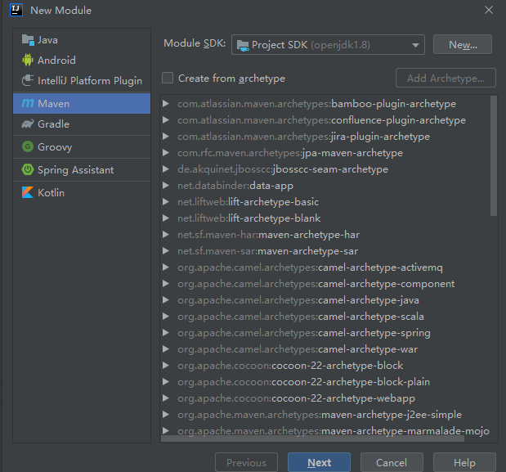
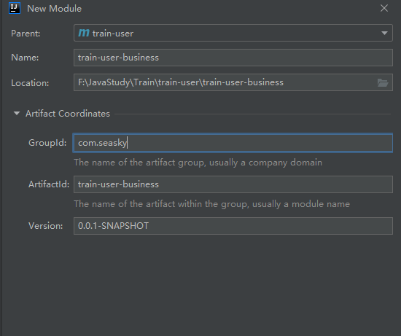
Maven基础概念及建项
建立项目，并构建Maven关联：创建后端业务模块

Slide 12
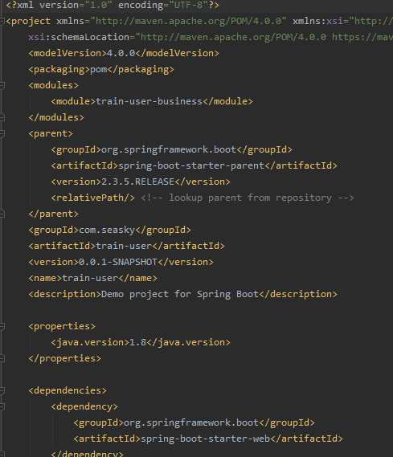
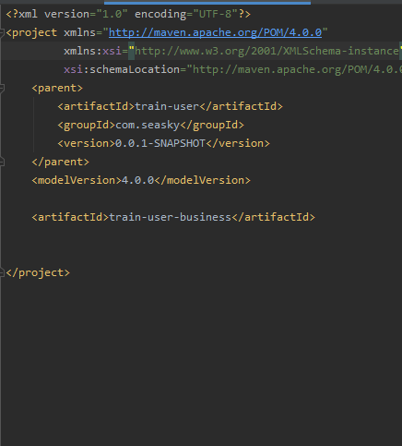
Maven基础概念及建项
建立项目，并构建Maven关联：观察主pom与模块中pom文件内容，在主项目中添加lombok引用，观察子项目影响

Slide 13
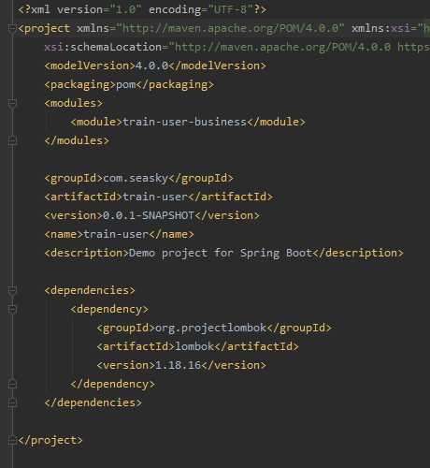
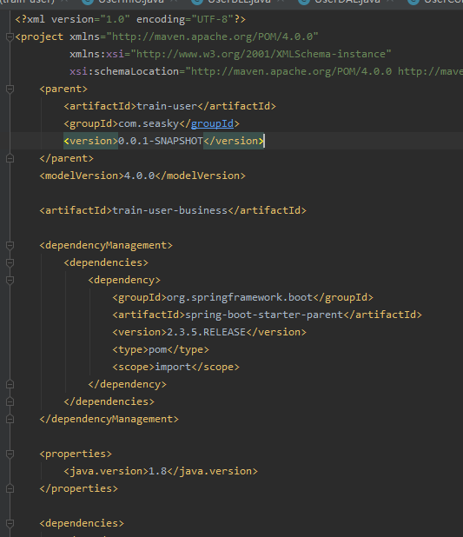
Maven基础概念及建项
优雅的maven引用
不要强迫子模块引用自己不需要的架包
公共的架包不要每个子模块都引用

Slide 14
项目基本框架
/02

Slide 15
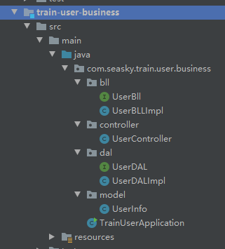
项目基本框架
基本实现：构建包结构

Slide 16
项目基本框架
基本实现：构建model层
package com.seasky.train.user.business.model; import lombok.AllArgsConstructor; import lombok.Builder; import lombok.Data; import lombok.NoArgsConstructor; @Data @NoArgsConstructor @AllArgsConstructor @Builder public class UserInfo { private Integer userId; private String userName; private String passWord; }

Slide 17
项目基本框架
基本实现：构建dal层
package com.seasky.train.user.business.dal; import com.seasky.train.user.business.model.UserInfo; import org.springframework.stereotype.Service; import java.util.ArrayList; import java.util.List; @Service public class UserDALImpl implements UserDAL { @Override public Integer insertUser(UserInfo userInfo) { return 1; } @Override public List<UserInfo> selectUseToList(UserInfo userInfo) { List<UserInfo> userInfoList =new ArrayList<>(); UserInfo resultInfo = UserInfo.builder().userId(1).userName("swg").passWord("123").build(); userInfoList.add(resultInfo); return userInfoList; } @Override public UserInfo selectUserByName(String userName) { return UserInfo.builder().userId(1).userName("swg").passWord("123").build(); } }

Slide 18
项目基本框架
基本实现：构建bll层
package com.seasky.train.user.business.bll; import com.seasky.train.user.business.dal.UserDALImpl; import com.seasky.train.user.business.model.UserInfo; import org.springframework.beans.factory.annotation.Autowired; import org.springframework.stereotype.Service; import java.util.List; @Service public class UserBLLImpl implements UserBll { @Autowired private UserDAL userDAL; @Override public Boolean createUser(UserInfo userInfo){ Integer rst = userDAL.insertUser(userInfo); return rst == 1; } @Override public List<UserInfo> queryUser(UserInfo userInfo){ return userDAL.selectUseToList(userInfo); } @Override public Boolean login(String userName, String passWord) { UserInfo userInfo = userDAL.selectUserByName(userName); if(userInfo==null) { return false; } return userInfo.getPassWord().equals(passWord); } }

Slide 19
项目基本框架
基本实现：构建controller层
package com.seasky.train.user.business.controller; import com.seasky.train.user.business.bll.UserBll; import com.seasky.train.user.business.model.UserInfo; import org.springframework.beans.factory.annotation.Autowired; import org.springframework.web.bind.annotation.*; import java.util.List; @RestController @RequestMapping("/user") public class UserController { @Autowired private UserBll userBll; @PostMapping("/create") public Boolean createUser(@RequestBody UserInfo userInfo){ System.out.println(userInfo.getUserName()); return userBll.createUser(userInfo); } @GetMapping("/query") public List<UserInfo> queryUser(@RequestBody UserInfo userInfo){ return userBll.queryUser(userInfo); } @PostMapping("/login") public Boolean login(@RequestParam(name = "userName") String userName, @RequestParam(name = "passWord") String passWord){ return userBll.login(userName,passWord); } }

Slide 20
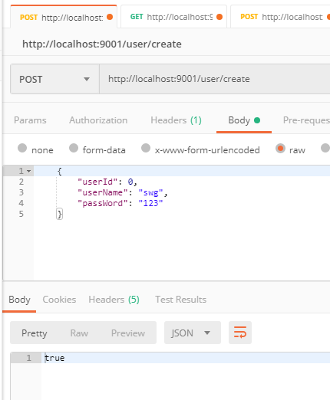
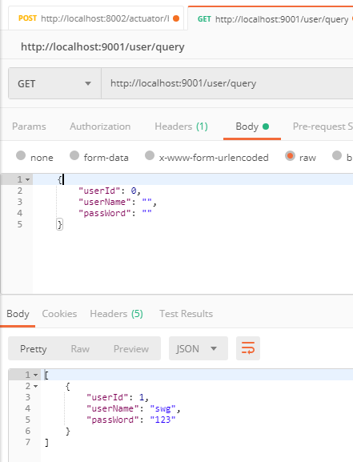
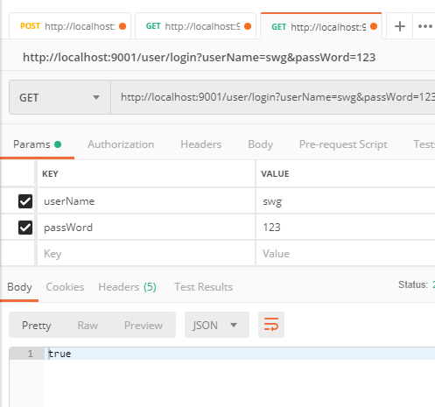
项目基本框架
基本实现：启动主程序，通过postman验证结果

Slide 21
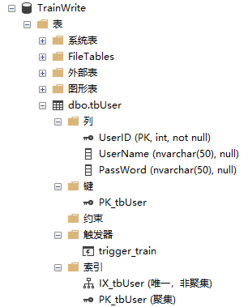
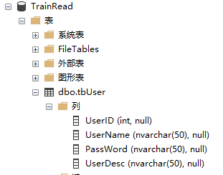
项目基本框架
本次培训用到的数据库信息：
Sqlserver：
server：47.111.224.118
port：1433
dataBase：TrainWrite（写库）、TrainRead（读库）
username：train
password：Seaskytrain
Redis：
host：47.110.127.118
port：6379
password：123456
database：2
注意：在练习过程中，用户名请使用本人姓名全拼+数字，手机号用自己真实手机号。避免操作数据与他人冲突

Slide 22
MyBatis数据库访问
/03

Slide 23
MyBatis数据库访问
一、什么是MyBatis？
MyBatis 是一款优秀的持久层框架，它支持自定义 SQL、存储过程以及高级映射。MyBatis 免除了几乎所有的 JDBC 代码以及设置参数和获取结果集的工作。MyBatis 可以通过简单的 XML 或注解来配置和映射原始类型、接口和 Java POJO（Plain Old Java Objects，普通老式 Java 对象）为数据库中的记录。
二、应用MyBatis的步骤？
引用依赖包：包括MyBatis及JDBC；
定义POJO对象：构建与数据库表一一对应的Model类，我们将此种功能的类称为PO（Persistent Object 持久化对象）
定义Mapper接口：以接口形式定义DAO操作方法，通过@Mapper或@MapperScan纳入Spring Boot Bean管理
定义XML文件：通过XML文件编写SQL语句，并连通PO与Mapper
<dependency> <groupId>com.baomidou</groupId> <artifactId>mybatis-plus-boot-starter</artifactId> <version>3.3.0</version> </dependency> <dependency> <groupId>com.microsoft.sqlserver</groupId> <artifactId>sqljdbc42</artifactId> <version>6.0</version> </dependency>

Slide 24
MyBatis数据库访问
改造model：建立UserInfo与数据库的映射关系
package com.seasky.train.user.business.model; import com.baomidou.mybatisplus.annotation.IdType; import com.baomidou.mybatisplus.annotation.TableField; import com.baomidou.mybatisplus.annotation.TableId; import com.baomidou.mybatisplus.annotation.TableName; import lombok.AllArgsConstructor; import lombok.Builder; import lombok.Data; import lombok.NoArgsConstructor; @Data @NoArgsConstructor @AllArgsConstructor @Builder @TableName("tbUser") public class UserInfo { @TableId(value = "UserID",type = IdType.AUTO) private Integer userId; @TableField("UserName") private String userName; @TableField("PassWord") private String passWord; }

Slide 25
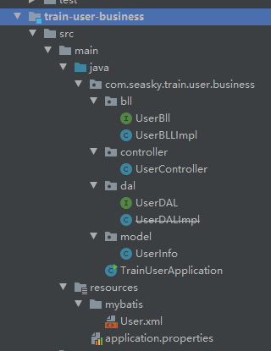
MyBatis数据库访问
改造dal：原UserDAL接口实现Mapper，移除UserDALImpl实现类，交由MyBatis实现，增加User.xml
package com.seasky.train.user.business.dal; import com.baomidou.mybatisplus.core.mapper.BaseMapper; import com.seasky.train.user.business.model.UserInfo; import org.apache.ibatis.annotations.Mapper; import org.apache.ibatis.annotations.Param; import java.util.List; @Mapper public interface UserDAL extends BaseMapper<UserInfo> { List<UserInfo> selectUseToList(@Param("condition") UserInfo userInfo); }

Slide 26
MyBatis数据库访问
改造dal：xml内容
<?xml version="1.0" encoding="UTF-8" ?> <!DOCTYPE mapper PUBLIC "-//mybatis.org//DTD Mapper 3.0//EN" "http://mybatis.org/dtd/mybatis-3-mapper.dtd"> <mapper namespace="com.seasky.train.user.business.dal.UserDAL"> <resultMap id="UserInfo" type="com.seasky.train.user.business.model.UserInfo"> <result property="userId" column="UserID" /> <result property="userName" column="UserName" /> <result property="passWord" column="PassWord" /> </resultMap> <select id="selectUseToList" resultMap="UserInfo"> SELECT UserID,UserName,PassWord FROM tbUser WHERE 1=1 <if test="condition.userName != null and condition.userName != ''"> and UserName like concat('%',#{condition.userName},'%') </if> ORDER BY [UserName] </select> </mapper>

Slide 27
MyBatis数据库访问
改造bll：insert与selectOne使用Mybatis-blus默认方法
package com.seasky.train.user.business.bll; import com.baomidou.mybatisplus.core.conditions.query.QueryWrapper; import com.seasky.train.user.business.dal.UserDAL; import com.seasky.train.user.business.model.UserInfo; import org.springframework.beans.factory.annotation.Autowired; import org.springframework.stereotype.Service; import java.util.List; @Service public class UserBLLImpl implements UserBll { @Autowired private UserDAL userDAL; @Override public Boolean createUser(UserInfo userInfo){ Integer rst = userDAL.insert(userInfo); return rst == 1; } @Override public List<UserInfo> queryUser(UserInfo userInfo){ return userDAL.selectUseToList(userInfo); } @Override public Boolean login(String userName, String passWord) { UserInfo userInfo = userDAL.selectOne( new QueryWrapper<>( new UserInfo(null,userName,null))); if(userInfo==null) { return false; } return userInfo.getPassWord().equals(passWord); } }

Slide 28
MyBatis数据库访问
配置文件改造：配置数据库连接信息，配置xml所在路径
mybatis-plus.mapper-locations=classpath*:/mybatis/*.xml spring.datasource.url=jdbc:sqlserver://47.111.224.180:1433;databaseName=TrainWrite spring.datasource.username=train spring.datasource.password=Seaskytrain spring.datasource.driver-class-name=com.microsoft.sqlserver.jdbc.SQLServerDriver

Slide 29
Druid数据库连接池
/04

Slide 30
Druid数据库连接池
1.什么是Druid？
Druid首先是一个数据库连接池。Druid是目前最好的数据库连接池，在功能、性能、扩展性方面，都超过其他数据库连接池。Druid已经在阿里巴巴部署了超过600个应用，经过一年多生产环境大规模部署的严苛考验。同时Druid不仅仅是一个数据库连接池。
2.Druid的功能
1、提供了一个高效、功能强大、可扩展性好的数据库连接池。
2、可以监控数据库访问性能，能够详细统计SQL的执行性能。
3、数据库密码加密。
4、SQL执行日志，你可以按需要选择相应的LogFilter，监控你应用的数据库访问情况。
5、扩展JDBC，如果你要对JDBC层有编程的需求，可以通过Druid提供的Filter机制，很方便编写JDBC层的扩展插件。
<dependency> <groupId>com.alibaba</groupId> <artifactId>druid-spring-boot-starter</artifactId> <version>1.2.1</version> </dependency> <dependency> <groupId>org.aspectj</groupId> <artifactId>aspectjweaver</artifactId> <version>1.9.6</version> </dependency>
org.aspectj包与druid无关，但是在实现应用过程中需要使用到AOP，在AOP中需要依赖该包

Slide 31
Druid数据库连接池
实现读写分离：修改配置文件，撤销原数据源信息，换以下内容替代
spring.datasource.druid.write.name=write spring.datasource.druid.write.url=jdbc:sqlserver://47.111.224.180:1433;databaseName=TrainWrite spring.datasource.druid.write.username=train spring.datasource.druid.write.password=Seaskytrain spring.datasource.druid.write.driver-class-name=com.microsoft.sqlserver.jdbc.SQLServerDriver spring.datasource.druid.write.initial-size=1 spring.datasource.druid.write.min-idle=1 spring.datasource.druid.write.max-active=5 spring.datasource.druid.write.validation-query=SELECT 1 spring.datasource.druid.write.validation-query-timeout=1 spring.datasource.druid.write.test-while-idle=true spring.datasource.druid.write.test-on-borrow=true spring.datasource.druid.write.test-on-return=false spring.datasource.druid.write.keep-alive=true spring.datasource.druid.read.name=read spring.datasource.druid.read.url=jdbc:sqlserver://47.111.224.180:1433;databaseName=TrainRead spring.datasource.druid.read.username=train spring.datasource.druid.read.password=Seaskytrain spring.datasource.druid.read.driver-class-name=com.microsoft.sqlserver.jdbc.SQLServerDriver spring.datasource.druid.read.initial-size=1 spring.datasource.druid.read.min-idle=1 spring.datasource.druid.read.max-active=5 spring.datasource.druid.read.validation-query=SELECT 1 spring.datasource.druid.read.validation-query-timeout=1 spring.datasource.druid.read.test-while-idle=true spring.datasource.druid.read.test-on-borrow=true spring.datasource.druid.read.test-on-return=false spring.datasource.druid.read.keep-alive=true

Slide 32
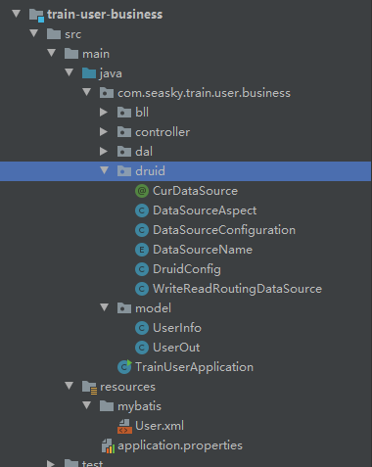
Druid数据库连接池
实现读写分离：增加Druid的配置类
DataSourceName：一个枚举，用来作为对应数据源对象的Key信息，在应用中充当筛选或配置参数
DataSourceConfiguration：一个配置类，加载配置文件信息注入容器
WiteReadRoutionDataSource：一个多数据源的管理容器，实现动态数据源管理
CurDataSource：一个自定义注解，在方法上标记表示该方法需要判定数据源
DataSourceAspect：一个AOP切面类，实际处理所有标记@CurDataSource注解的方法所使用的数据源
UserOut：一个用于体现演示结果的数据返回模型，结构区别写库模型UserInfo

Slide 33
Druid数据库连接池
实现读写分离：动态数据源管理器的实现
将数据源Key（DataSourceName）包装为线程变量
继承AbstractRoutingDataSource，并实现抽象方法determineCurrentLookupKey：告诉管理器从线程变量中去取当前指定的DataSourceName
定义数据源切换的setDataSource方法，并写入线程变量
该类的核心功能：
包含所有已定义的数据源信息，并可根据外部set进来的DataSourceName，返回对应的数据源信息。
ublic class WriteReadRoutingDataSource extends AbstractRoutingDataSource { /** * ThreadLocal 用于提供线程局部变量，在多线程环境可以保证各个线程里的变量独立于其它线程里的变量。 * 也就是说 ThreadLocal 可以为每个线程创建一个【单独的变量副本】，相当于线程的 private static 类型变量。 */ private static final ThreadLocal<DataSourceName> CONTEXT_HOLDER = new ThreadLocal<>(); @Override protected Object determineCurrentLookupKey() { return getDataSource(); } public static void setDataSource(DataSourceName dataSource) { CONTEXT_HOLDER.set(dataSource); } public static DataSourceName getDataSource() { return CONTEXT_HOLDER.get(); } public static void clearDataSource() { CONTEXT_HOLDER.remove(); } }

Slide 34
Druid数据库连接池
@Configuration @EnableTransactionManagement public class DataSourceConfiguration { @Bean public PlatformTransactionManager txManager() { return new DataSourceTransactionManager(dataSource()); } @Bean @Primary @ConfigurationProperties(prefix = "spring.datasource.druid.write") public DataSource writeDataSource() { //配置写库信息到数据源对象 return DruidDataSourceBuilder.create().build(); } @Bean @ConfigurationProperties(prefix = "spring.datasource.druid.read") public DataSource readDataSource() { //配置读库信息到数据源对象 return DruidDataSourceBuilder.create().build(); } @Bean @Primary public AbstractRoutingDataSource dataSource() { //配置动态数据源 WriteReadRoutingDataSource proxy = new WriteReadRoutingDataSource(); Map<Object, Object> targetDataResources = new HashMap<>(); targetDataResources.put(DataSourceName.write, writeDataSource()); targetDataResources.put(DataSourceName.read, readDataSource()); proxy.setDefaultTargetDataSource(writeDataSource()); proxy.setTargetDataSources(targetDataResources); proxy.afterPropertiesSet(); return proxy; } @Bean @ConfigurationProperties(prefix = "mybatis-plus") public MybatisSqlSessionFactoryBean sqlSessionFactory() throws Exception { MybatisSqlSessionFactoryBean mybatisPlus = new MybatisSqlSessionFactoryBean(); mybatisPlus.setDataSource(dataSource()); mybatisPlus.setMapperLocations(new PathMatchingResourcePatternResolver().getResources("classpath*:/mybatis/*.xml")); mybatisPlus.setPlugins(new Interceptor[]{new PaginationInterceptor()}); return mybatisPlus; } }
实现读写分离：DataSourceConfiguration的实现
txManager：创建事务管理器
wirteDataSource：加载write数据源的配置并返回连接对象
readDataSource：加载read数据源的配置并返回连接对象
dataSouce：将所有定义的连接对象加载到动态数据源管理器
sqlSessionFactory：因数据源信息被druid接管，因此需调整myBatis的数据源为动态数据源管理器，同时指定xml的扫描路径
若有n个数据源，实现一主多从场景，则：
可在配置文件中，按照write、read的方式定义个多（名字可自定义，例如master、slave01、slave02…）；
实现多个xxxDataSource方法；
在枚举DataSourceName中对应创建多个项。

Slide 35
Druid数据库连接池
实现读写分离：自定义注解，用来标记方法
@Target：定义该注解可以标记的对象，此处指只能标记在方法上，支持定义多个对象。
@Retention：定义该注解何时生效，此处指只在运行过程中生效，支持定义多个对象。
Source：定义了一个注解参数，类型为DataSourceName，默认为write数据源
@Target(ElementType.METHOD) @Retention(RetentionPolicy.RUNTIME) public @interface CurDataSource { DataSourceName source() default DataSourceName.write; }

Slide 36
Druid数据库连接池
实现读写分离：数据源切换的切面类实现
dataSourcePointCut：此处代表方法中包含CurDataSource注解的，都会被作为切点识别
around：根据方法上CurDataSource注解的数据源Key属性，操作动态数据源管理类，更换数据源
基于Aspect实现Aop编程的几个概念：
@Pointcut：定义切点，其参数有较多筛选方式，可根据注解筛选，可根据架包、方法、参数名称筛选，支持统配符
@Aspect：整个类代表一个切面，一个切面中可以包括n多个切点，即定义多个@Poincut。
@Around：定义切入行为，其参数可以写多个切点，并支持&& ||等运算，相类似的还有@Before,@After，作用时间不同
@Component：将整个切面类纳入Spring Bean容器，应用启动时自动扫描，外部使用时无需申明。但要非常注意扫描的包结构，如果扫描不到系统不报错，但切面行为无效，因为根本就没有被加载。
@Aspect @Component public class DataSourceAspect { @Pointcut("@annotation(com.seasky.train.user.business.druid.CurDataSource)") public void dataSourcePointCut() { } @Around("dataSourcePointCut()") public Object around(ProceedingJoinPoint point) throws Throwable { MethodSignature signature = (MethodSignature) point.getSignature(); Method method = signature.getMethod(); CurDataSource ds = method.getAnnotation(CurDataSource.class); if (ds == null) { WriteReadRoutingDataSource.setDataSource(DataSourceName.write); } else { WriteReadRoutingDataSource.setDataSource(ds.source()); } return point.proceed(); } }

Slide 37
Druid数据库连接池
实现读写分离：应用程序改造
Model：为区别写库模型，建立新读库模型
XML：相关查询语句返回读库模型，注意dal，dll的返回链路的参数也一并调整
Controller：查询方法上添加@CurDataSource，并指定读库数据源
演示用数据库，读写库之间已通过触发器建立数据同步，将来实际场景的意义如下：
读写库之间的数据同步可通过多种方式实现，未必触发器一种；
读库结构与写库结构可能存在不同，为提高查询效率，读库可能存放更多的数据冗余
读写库模型区分为将来CQRS框架做铺垫
@EqualsAndHashCode(callSuper = true) @Data public class UserOut extends UserInfo { private String userDesc; }
<mapper namespace="com.seasky.train.user.business.dal.UserDAL"> <resultMap id="UserOut" type="com.seasky.train.user.business.model.UserOut"> <result property="userId" column="UserID" /> <result property="userName" column="UserName" /> <result property="passWord" column="PassWord" /> <result property="userDesc" column="UserDesc" /> </resultMap> <select id="selectUseToList" resultMap="UserOut"> SELECT UserID,UserName,PassWord,UserDesc FROM tbUser WHERE 1=1 <if test="condition.userName != null and condition.userName != ''"> and UserName like concat('%',#{condition.userName},'%') </if> ORDER BY [UserName] </select> </mapper>
@GetMapping("/query") @CurDataSource(source = DataSourceName.read) public List<UserOut> queryUser(@RequestBody UserInfo userInfo){ return userBll.queryUser(userInfo); }

Slide 38
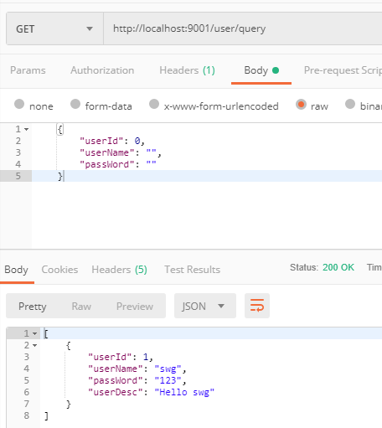
Druid数据库连接池
实现读写分离：通过Postman验证读库结果

Slide 39
Druid数据库连接池
@Configuration public class DruidConfig { /** * 主要实现WEB监控的配置处理 */ @Bean public ServletRegistrationBean druidServlet() { // 现在要进行druid监控的配置处理操作 ServletRegistrationBean servletRegistrationBean = new ServletRegistrationBean( new StatViewServlet(), "/druid/*"); // 控制台管理用户名 servletRegistrationBean.addInitParameter("loginUsername", "druidadmin"); // 控制台管理密码 servletRegistrationBean.addInitParameter("loginPassword", "12345"); return servletRegistrationBean ; } @Bean @ConfigurationProperties("spring.datasource.druid.filter.stat") @ConditionalOnProperty(prefix = "spring.datasource.druid.filter.stat", name = "enabled") @ConditionalOnMissingBean public StatFilter statFilter() { return new StatFilter(); } }
实现数据监控：增加DruidConfig的配置类并增加配置
druidServlet：注册一Servlet应用，页面地址相对地址为druid，页面输入2个参数，登录名和密码，交由Druid验证。
statFilter：加载配置文件中的监控配置属性到StatFilter
数据源监控的内容非常多且丰富，此处只做基本介绍。
spring.datasource.druid.filter.stat.enabled=true spring.datasource.druid.filter.stat.db-type=sqlserver spring.datasource.druid.filter.stat.log-slow-sql=true spring.datasource.druid.filter.stat.merge-sql=true spring.datasource.druid.filter.stat.slow-sql-millis=5000

Slide 40
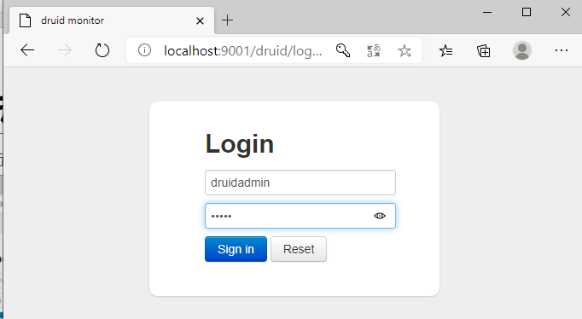
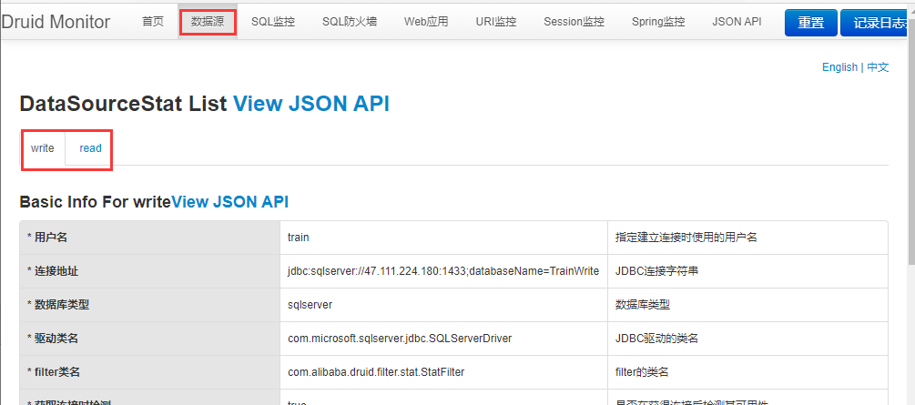
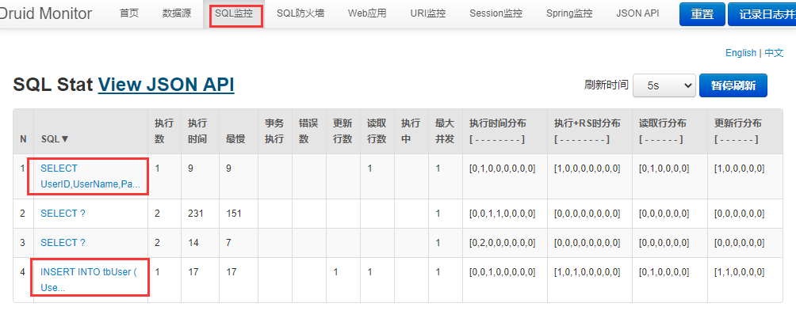
Druid数据库连接池
实现数据监控：访问监控页面观察效果，http://localhost:9001/druid/login.html

Slide 41
Shiro实现登录及权限验证
/05

Slide 42
Shiro实现登录及权限验证
1.什么是Shiro？
Apache Shiro是一个强大且易用的Java安全框架,执行身份验证、授权、密码和会话管理。使用Shiro的易于理解的API,您可以快速、轻松地获得任何应用程序,从最小的移动应用程序到最大的网络和企业应用程序。
2.三个核心组件：Subject, SecurityManager 和 Realms.
Subject：即“当前操作用户”。但是，在Shiro中，Subject这一概念并不仅仅指人，也可以是第三方进程、后台帐户（Daemon Account）或其他类似事物。Subject代表了当前用户的安全操作，SecurityManager则管理所有用户的安全操作。
SecurityManager：它是Shiro框架的核心，Shiro通过SecurityManager来管理内部组件实例，并通过它来提供安全管理的各种服务。
Realm： Realm充当了Shiro与应用安全数据间的“桥梁”或者“连接器”。也就是说，当对用户执行认证（登录）和授权（访问控制）验证时，Shiro会从应用配置的Realm中查找用户及其权限信息。
<dependency> <groupId>org.apache.shiro</groupId> <artifactId>shiro-spring-boot-web-starter</artifactId> <version>1.6.0</version> </dependency>

Slide 43
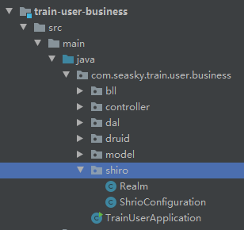
Shiro实现登录及权限验证
增加Shiro相关类
Realm：建立与数据库的连接，获取合法用户信息及用户的权限信息，交由Shiro验证
ShrioConfiguration：一个配置类，加载配置文件信息注入容器

Slide 44
Shiro实现登录及权限验证
@Component public class Realm extends AuthorizingRealm { @Autowired private UserBll userBll; @Override protected AuthorizationInfo doGetAuthorizationInfo(PrincipalCollection principalCollection) { UserInfo user = (UserInfo)principalCollection.getPrimaryPrincipal(); SimpleAuthorizationInfo authorizationInfo = new SimpleAuthorizationInfo(); //以下权限信息，实际场景中应从数据库获得 Set<String> perms = new HashSet<>(0); perms.add("createRight"); Set<String> roles = new HashSet<>(0); roles.add("queryRole"); authorizationInfo.setStringPermissions(perms); authorizationInfo.setRoles(roles); return authorizationInfo; } @Override protected AuthenticationInfo doGetAuthenticationInfo(AuthenticationToken authenticationToken) throws AuthenticationException { //1.获取到用户界面输入的用户名和密码 UsernamePasswordToken upToken = (UsernamePasswordToken) authenticationToken; //2.获取用户出入的用户名和密码 String username = (String)upToken.getPrincipal(); String password = new String(upToken.getPassword()); //3.根据用户名查询用户对象 UserInfo user = userBll.getUser(username); if(user==null) { return null; } if(!user.getPassWord().equals(password)) { return null; } return new SimpleAuthenticationInfo(user,user.getPassWord(), this.getName()); } }
Realm关联类实现
继承：建继承抽象类AuthorizingRealm，应pom引入shiro后，必须有Realm，不然会报错；
doGetAuthorizationInfo：告诉shiro，当前用户有哪些权限（从数据库取），此处虚拟赋予createRight权限及queryRole角色
doGetAuthenticationInfo：告诉shiro，当前用户合法性校验规则，（从数据库取用户，并校验密码）
因shiro登录验证后需保存用户信息（也可以是id），因此对原UserBLL接口做了改动，增加了getUer方法，根据用户名查询用户对象。

Slide 45
Shiro实现登录及权限验证
Shiro配置类实现
securityManager：建创建SecurityManager的Bean对象， SecurityManager对象有多种，我们这里创建DefaultWebSecurityManager；
shiroFilterFactoryBean：定义Shiro筛选器规则，设置默认登录页面，设置权限及登录验证规则
再次注意Bean的用法， shiroFilterFactoryBean方法中用到了DefaultWebSecurityManager参数，当应用启动时会自动通过securityManager创建。
@Configuration public class ShrioConfiguration { @Bean public DefaultWebSecurityManager securityManager(AuthorizingRealm realm){ DefaultWebSecurityManager manager = new DefaultWebSecurityManager(); manager.setRealm(realm); return manager; } @Bean public ShiroFilterFactoryBean shiroFilterFactoryBean(@Autowired @Lazy DefaultWebSecurityManager securityManager) throws IOException { ShiroFilterFactoryBean factory = new ShiroFilterFactoryBean(); factory.setLoginUrl("/"); factory.setSecurityManager(securityManager); //以下内容，实际场景中应从配置文件获得 Map<String, String> filterChainDefinitionMap = new LinkedHashMap<String, String>(); filterChainDefinitionMap.put("/user/login", "anon"); filterChainDefinitionMap.put("/user/create", "authc,perms[createRight]"); filterChainDefinitionMap.put("/user/query", "authc,roles[queryRole]"); //filterChainDefinitionMap.put("/user/**", "authc"); factory.setFilterChainDefinitionMap(filterChainDefinitionMap); return factory; } }

Slide 46
Shiro实现登录及权限验证
改造Controller的登录接口
@Autowired：注入SercurityManager
Subject：获取用户主体
UsernamePasswordToken：创建登录令牌
Login：通过subject执行login，将自动通过Realm中的doGetAuthenticationInfo方法进行验证
setSession：通过subject获取session，将用户信息存入session
再其他地方需要使用当前用户信息的可通过subject.getSession().getAttributeKeys(“userLogin”)方法获取。
关于session存储有多种方式，例如存入Redis或Ehcache缓存做分布式验证
@Autowired DefaultWebSecurityManager defaultSecurityManager; @PostMapping("/login") public Boolean login(@RequestParam(name = "userName") String userName, @RequestParam(name = "passWord") String passWord){ //将securityManager设置当前的运行环境中 SecurityUtils.setSecurityManager(defaultSecurityManager); //从SecurityUtils里边创建一个subject Subject subject = SecurityUtils.getSubject(); //在认证提交前准备token（令牌） UsernamePasswordToken token = new UsernamePasswordToken(userName, passWord); try { subject.login(token); } catch (AuthenticationException e) { e.printStackTrace(); return false; } UserInfo user = (UserInfo) subject.getPrincipal(); subject.getSession().setAttribute("userLogin", user); return true; }

Slide 47
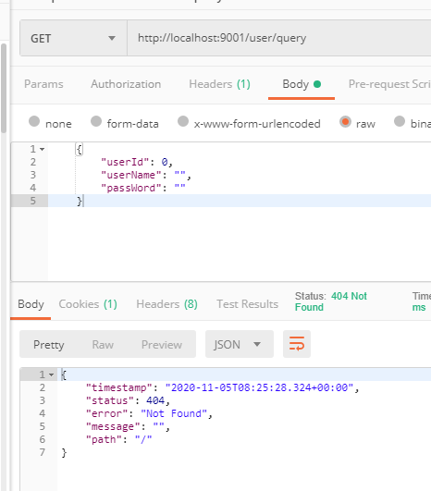
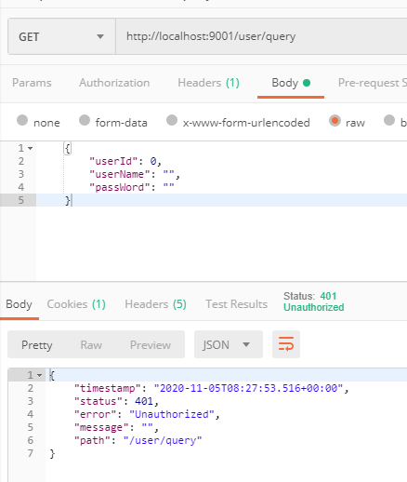
Shiro实现登录及权限验证
通过Postman观察效果

Slide 48
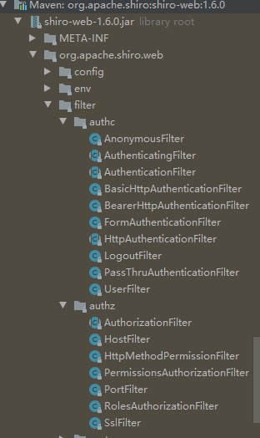
Shiro实现登录及权限验证
Shiro扩展介绍：筛选器、缓存、Cookie
@Bean public DefaultWebSecurityManager securityManager(AuthorizingRealm realm, SessionManager sessionManager, RememberMeManager rememberMeManager, CacheManager cacheManager) { DefaultWebSecurityManager manager = new DefaultWebSecurityManager(); manager.setRealm(realm); manager.setCacheManager(new EhCacheManager(cacheManager)); manager.setSessionManager(sessionManager); manager.setRememberMeManager(rememberMeManager); return manager; } @Bean public SessionManager sessionManager(SessionDAO sessionDao, SessionListener sessionListener, Cookie cookie) { DefaultWebSessionManager sessionManager = new CustomWebSessionManager(); sessionManager.setSessionDAO(sessionDao); sessionManager.getSessionListeners().add(sessionListener); sessionManager.setSessionIdCookie(cookie()); sessionManager.setGlobalSessionTimeout(1000L * SystemProperties.getLong("session.timeout", 60 * 30)); return sessionManager; } @Bean public Cookie cookie() { SimpleCookie cookie = new SimpleCookie(Constants.SESSION_ID_NAME); cookie.setSecure(false); cookie.setHttpOnly(true); cookie.setPath("/"); cookie.setMaxAge(-1); return cookie; }

Slide 49
Redis缓存数据库
/06

Slide 50
Redis缓存数据库
1.什么是Redis？
Redis（Remote Dictionary Server )，即远程字典服务，是一个开源的使用ANSI C语言编写、支持网络、可基于内存亦可持久化的日志型、Key-Value数据库。
<dependency> <groupId>org.springframework.boot</groupId> <artifactId>spring-boot-starter-data-redis</artifactId> </dependency> <dependency> <groupId>org.apache.commons</groupId> <artifactId>commons-pool2</artifactId> <version>2.8.1</version> </dependency>
思考：此处引入的架包为什么没有指定Version？

Slide 51
Redis缓存数据库
实现验证码：配置Redis连接信息
spring.redis.host=47.110.127.118 spring.redis.port=6379 spring.redis.password=123456 spring.redis.database=1 spring.redis.timeout=30000 spring.redis.lettuce.pool.max-active=50 spring.redis.lettuce.pool.max-idle=20 spring.redis.lettuce.pool.min-idle=10 spring.redis.lettuce.pool.max-wait=5000 spring.redis.lettuce.pool.time-between-eviction-runs=600000

Slide 52
Redis缓存数据库
实现验证码：直接改造Controller，原则上相关业务应移入BLL
增加Index入口用于生成验证码，此处默认验证码7890，写入Redis，Key为手机号，Value为验证码，有效期60秒。
Login入口增加，手机号及验证码参数，以手机号从Redis中获取验证码，获取不到则代表手机号错误或验证码过期。
思考：此处新增的Index入口，按上一章启用Shiro后需要做什么连带调整
@Autowired RedisTemplate<String, String> redisTemplate; @GetMapping("/index") public String index(@RequestParam(name = "mobile") String mobile){ String verificationCode ="7890"; redisTemplate.boundValueOps(mobile).set(verificationCode); redisTemplate.expire(mobile, 60, TimeUnit.SECONDS); return verificationCode; }
@PostMapping("/login") public Boolean login(@RequestParam(name = "userName") String userName, @RequestParam(name = "passWord") String passWord, @RequestParam(name = "mobile") String mobile, @RequestParam(name = "vCode") String verificationCode ){ String redistValue = redisTemplate.boundValueOps(mobile).get(); if(redistValue == null){ return false; } if(!redistValue.equals(verificationCode)){ return false; }

Slide 53
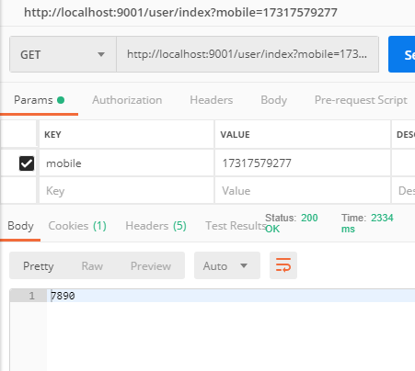
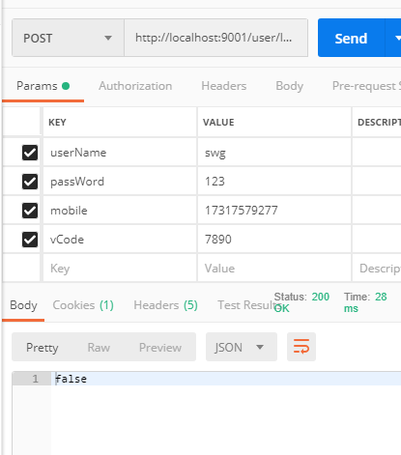
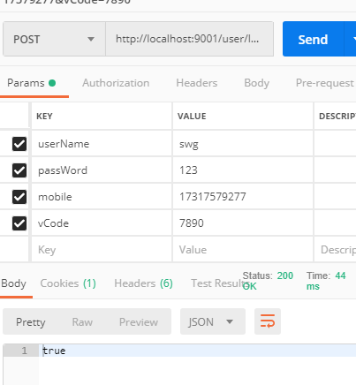
Redis缓存数据库
通过Postman观察效果

Slide 54
Swagger实现接口文档
/07

Slide 55
Swagger实现接口文档
1.什么是Swagger？
Swagger 是一个规范和完整的框架，用于生成、描述、调用和可视化 RESTful 风格的 Web 服务。
总体目标是使客户端和文件系统作为服务器以同样的速度来更新。文件的方法、参数和模型紧密集成到服务器端的代码，允许 API 来始终保持同步。
<dependency> <groupId>com.github.xiaoymin</groupId> <artifactId>knife4j-spring-boot-starter</artifactId> <version>3.0</version> </dependency>

Slide 56
Swagger实现接口文档
实现Swagger配置类
配置需要扫描的Controller包路径
配置相关的项目信息
@Configuration @EnableSwagger2 @EnableKnife4j @Import(BeanValidatorPluginsConfiguration.class) public class SwaggerConfig { @Bean public Docket api() { Docket docket=new Docket(DocumentationType.SWAGGER_2) .enable(true) .apiInfo(apiInfo()) //分组名称 .groupName("seasky_restapi_v1") .select() //这里指定Controller扫描包路径 .apis(RequestHandlerSelectors.basePackage("com.seasky.train.user.business.controller")) .paths(PathSelectors.any()) .build() .directModelSubstitute(Timestamp.class, String.class) .directModelSubstitute(Date.class, String.class) .useDefaultResponseMessages(false); return docket; } private ApiInfo apiInfo() { return new ApiInfoBuilder() .title("Spring Boot 单体应用练习API") .contact(new Contact("Seaksky", "", "")) .description("Spring Boot 单体应用练习API") .version("1.0") .termsOfServiceUrl("http://localhost:9001") .build(); } }

Slide 57
Swagger实现接口文档
改造Controller方法
通过注解定义类、方法、参数的相关说明
@Api(value = "/user", tags = "用户管理Controller") @RestController @RequestMapping("/user") public class UserController { @Autowired private UserBll userBll; @ApiOperation(value = "创建用户") @PostMapping("/create") public Boolean createUser(@RequestBody @ApiParam(value = "用户信息") UserInfo userInfo){ return userBll.createUser(userInfo); } @ApiOperation(value = "查询用户") @GetMapping("/query") @CurDataSource(source = DataSourceName.read) public List<UserOut> queryUser(@RequestBody @ApiParam(value = "用户查询条件") UserInfo userInfo){ return userBll.queryUser(userInfo); }

Slide 58
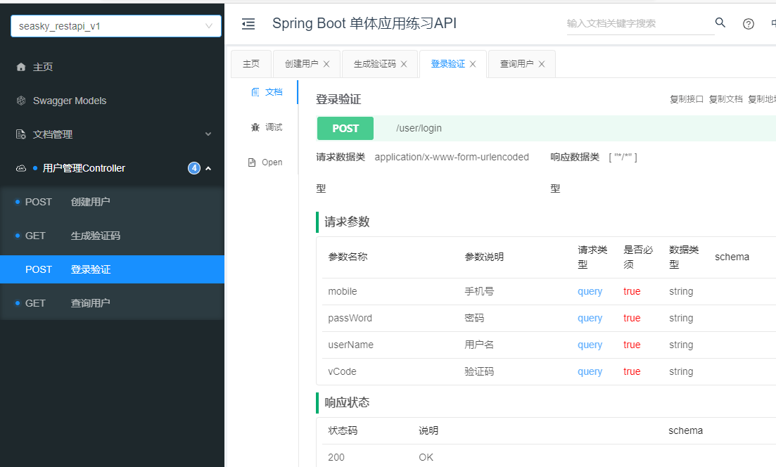
Swagger实现接口文档
运行http://localhost:9001/doc.html观察效果

Slide 59
Junit&Mock单元测试
/08

Slide 60
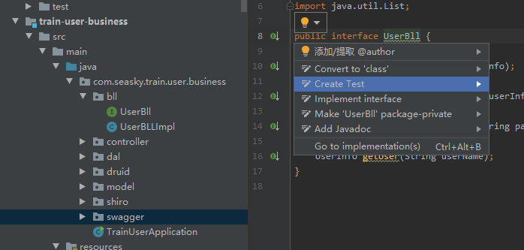
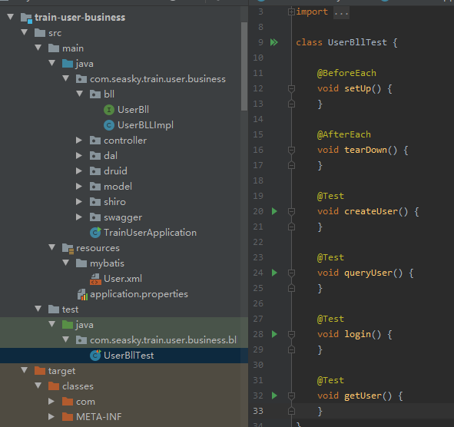
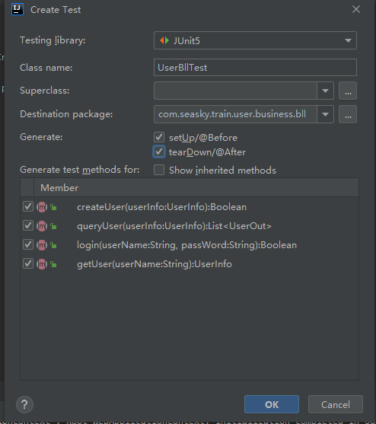
Junit&Mock单元测试

Slide 61
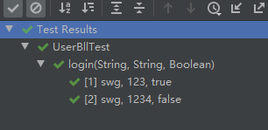
Junit&Mock单元测试
Junit测试：参数化测试
测试类上要增加@SpringBootTest注解，代表该类是Spring Boot Test类，同时会启动Bean容器，如果不加则无法获取到所有Bean对象。
测试类上加@Transactional及@Rollback注解，表示该类所有操作纳入事务管理，且操作后事务统一回滚，不影响测试数据，便于多次测试
注入我们需要测试的UserBLL类
建立参数构建方法getLoginParams，每套参数包括输入参数和预期结果
测试方法login中通过@ParameterizedTest确定该测试方法是参数化测试
测试方法login中通过@MethodSource确定参数来源于构建方法
测试体中执行要测试方法通过assertEquals断言方法来判断结果
例子中login测试方法将会跑2次，分别验证2套参数
参数源注解还包括：@ValueSource、@EnumSource、@CsvSource、@CsvFileSource、@ArgumentsSource
@SpringBootTest @Transactional @Rollback class UserBllTest
@Autowired UserBll userBll;
@ParameterizedTest @MethodSource("getLoginParams") void login(String userName, String passWord,Boolean expectedRst) { assertEquals(expectedRst,userBll.login(userName,passWord)); } static Stream<Arguments> getLoginParams() { return Stream.of( Arguments.of("swg", "123",true), Arguments.of("swg", "1234",false) ); }

Slide 62
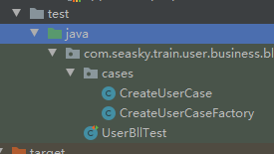
Junit&Mock单元测试
Junit测试：对影响数据的操作方法的测试，以测试CreateUser方法举例
针对方法建立测试用例类CreateUserCase，存储准备数据、输入参数、预期结果、预期异常、影响数据、用例描述。
针对用例构建测试用例工厂类CreateUserFactory，用来创建具体的测试用例，随着时间的推移，测试用例不断增加，可越来越丰富
测试方法中，需要做以下流程：准备数据、执行操作、验证返回或异常、验证影响数据

Slide 63
Junit&Mock单元测试
Junit测试：测试用例类
定义param_userInfo，存储输入参数，多个参数定义多个
定义param_return，存储返回从参数
定义expected_exceptionType，存储预期发生的异常类型
定义beforeData，存储需要预先插入数据库的准备数据
定义afterData，存储方法执行后需要验证的数据
@Data @NoArgsConstructor @AllArgsConstructor public class CreateUserCase { private UserInfo param_userInfo; private Boolean param_return; private Class expected_exceptionType; private String caseDesc; private List<UserInfo> beforeData = new ArrayList<>(); private Map<UserInfo,Integer> afterData = new HashMap<>(); public CreateUserCase(String caseDesc){ this.caseDesc=caseDesc; } public <T extends Exception> CreateUserCase(String caseDesc,Class<T> exceptionType){ this.caseDesc=caseDesc; this.expected_exceptionType=exceptionType; } }

Slide 64
Junit&Mock单元测试
Junit测试：测试用例工厂类
构建了正向，逆向2个测试用例
正常验证中我们需要验证数据库中存在1条“swg，123”UserInfo的数据
逆向测试我们要测用户名重复，预期数据库会报DuplicateKeyException的唯一键重复错
思考：逆向测试中为什么不验证数据
public class CreateUserCaseFactory { public static Stream<CreateUserCase> getCaseStream(){ List<CreateUserCase> createUserCaseList = new ArrayList<>(); createUserCaseList.add(buildPositiveCase01()); createUserCaseList.add(buildNegativeCase01()); return createUserCaseList.stream(); } private static CreateUserCase buildPositiveCase01(){ UserInfo userInfo = new UserInfo(0,"swg1","123"); CreateUserCase createUserCase = new CreateUserCase("正常保存"); createUserCase.setParam_userInfo(userInfo); createUserCase.setParam_return(true); Map<UserInfo,Integer> afterUser = new HashMap<>(); UserInfo existInfo = new UserInfo(null,"swg1","123"); afterUser.put(userInfo,1); createUserCase.setAfterData(afterUser); return createUserCase; } private static CreateUserCase buildNegativeCase01(){ UserInfo userInfo = new UserInfo(0,"swg","123"); CreateUserCase createUserCase = new CreateUserCase("用户名重复", DuplicateKeyException.class); createUserCase.setParam_userInfo(userInfo); createUserCase.setParam_return(false); return createUserCase; } }

Slide 65
Junit&Mock单元测试
Junit测试：执行测试
注入DAL类，用于操作测试数据
将用例中的准备数据插入数据库
一般验证使用asserQquals，异常验证使用assertThrows
对影响的数据进行验证，记录数是否一致
@Autowired UserDAL userDAL;
@ParameterizedTest @MethodSource("getCreateUserParams") void createUser(CreateUserCase createUserCase) { //准备测试数据 createUserCase.getBeforeData().forEach(data->{ userDAL.insert(data); }); //执行测试方法，验证方法逻辑 if(createUserCase.getExpected_exceptionType() == null){ assertEquals(createUserCase.getParam_return(),userBll.createUser(createUserCase.getParam_userInfo())); } else { assertThrows(createUserCase.getExpected_exceptionType(),()->userBll.createUser(createUserCase.getParam_userInfo())); } //验证预期的影响数据 createUserCase.getAfterData().forEach((key,value)->{ assertEquals(value, userDAL.selectCount(new QueryWrapper<>(key))); }); } static Stream<CreateUserCase> getCreateUserParams(){ return CreateUserCaseFactory.getCaseStream(); }

Slide 66
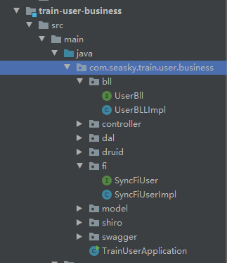
Junit&Mock单元测试
Junit测试：Mock虚拟化接口
假设新增用户后需向财务系统同步用户信息，改造BLL中CreateUser方法
新建SyncFiUser接口，并通过SyncFiUserImpl实现直接返回true
@Autowired private SyncFiUser syncFiUser; @Override public Boolean createUser(UserInfo userInfo){ Integer rst = userDAL.insert(userInfo); Boolean syncRest = syncFiUser.sync(userInfo); System.out.println(syncRest); return rst == 1; }
public interface SyncFiUser { Boolean sync(UserInfo userInfo); }
@Service public class SyncFiUserImpl implements SyncFiUser { @Override public Boolean sync(UserInfo userInfo) { return true; } }

Slide 67
Junit&Mock单元测试
Junit测试：Mock虚拟化接口
假设新增用户后需向财务系统同步用户信息
新建SyncFiUser接口，并通过SyncFiUserImpl实现直接返回true
改造BLL中CreateUser方法，并打印同步结果（为演示用，实际场景应为实现其他业务逻辑）
测试方法完成后所有数据均会回滚，不影响数据库
若一些数据是需要长期使用的，那么直接在数据库中预制
@Autowired private SyncFiUser syncFiUser; @Override public Boolean createUser(UserInfo userInfo){ Integer rst = userDAL.insert(userInfo); Boolean syncRest = syncFiUser.sync(userInfo); System.out.println(syncRest); return rst == 1; }
public interface SyncFiUser { Boolean sync(UserInfo userInfo); }
@Service public class SyncFiUserImpl implements SyncFiUser { @Override public Boolean sync(UserInfo userInfo) { return true; } }

Slide 68
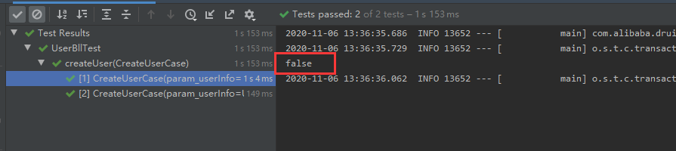
Junit&Mock单元测试
Junit测试：Mock虚拟化接口
上述场景，在单元测试中在没有外部系统接口或数据库的情况下，我们通过Mock来把外部接口虚拟掉，模拟不同场景
在测试类中将SyncFiUser作为Mock对象注入Bean
测试方法中定义syncFiUser的sync方法输入任何UserInfo参数都返回false
执行测试观察Bll中打印结果
@MockBean SyncFiUser syncFiUser;
@ParameterizedTest @MethodSource("getCreateUserParams") void createUser(CreateUserCase createUserCase) { Mockito.when(syncFiUser.sync(Mockito.any(UserInfo.class))).thenReturn(false); //准备测试数据 createUserCase.getBeforeData().forEach(data->{ userDAL.insert(data); }); //执行测试方法，验证方法逻辑 if(createUserCase.getExpected_exceptionType() == null){ assertEquals(createUserCase.getParam_return(),userBll.createUser(createUserCase.getParam_userInfo())); } else { assertThrows(createUserCase.getExpected_exceptionType(),()->userBll.createUser(createUserCase.getParam_userInfo())); } //验证预期的影响数据 createUserCase.getAfterData().forEach((key,value)->{ assertEquals(value, userDAL.selectCount(new QueryWrapper<>(key))); }); }

Slide 69
Junit&Mock单元测试
Junit测试：Mock虚拟化接口
Mock技术依赖于Java Bean容器，目的就是为了替换，我们在开发生产代码的时候应习惯性使用Java Bean机制
Mock可模拟更加多的场景，具体可自行网上查找

Slide 70
其他
/09

Slide 71
其他
经过这轮培训，如果后面亲身实践并充分理解消化的话，基本上已大致能够体会基于Java单体应用开发的一些理念，不能讲大部分掌握，但至少具备了进一步自我学习研究的能力。
对本次培训所涉及的部分概念需进一步的了解
Maven：插件的配置
Configuration：多配置文件的实现（开发环境、测试环境、生产环境），@Configuration注解类的使用
Mybatis：数据库ID的管理机制
Druid：数据库监控的进一步学习
Shiro：筛选器的进一步学习
Redis：结合Shiro托管Session
Junit：优化测试代码结构，进一步降低测试代码开发工作量
Mock：各种虚拟功能的进一步学习
Aop：面向切面编程的进一步学习
Bean：类注解例如@Component与方法注解@Bean的区别，哪些类注解同样具备Bean功能
请在此基础上自行研究以下本次培训未涉及，但将来会使用到的内容：
日志框架：SLF4J和Logback，并通过Aop记录所有Controller的输入参数
参数验证：javax.validation，并通过Aop实现参数合法性的自动验证
对象拷贝：orika的对象拷贝机制，为后续基于领域驱动的开发做准备
海天Core：尝试通过Core来实现上述所有机制

Slide 72
谢谢
2020年6月
基于金字塔原理的商务写作

Slide 73
Note:
本页为主题使用说明页，使用时请删除本页内容。
This is a instruction for theme, please delete this slide before presentaion.
主题模板的标准 How to use this template
主题色彩 THEME COLORS
预设参考线（2013版本及以上） GUIDES
文字/背景 Text/Background
填充色 Accents
*可以通过iSlide 【色彩库】功能，快速应用更多色彩
Use Color Library to apply theme colors.
主题字体 THEME FONTS
中文字体：微软雅黑 Asian Font: Microsoft Yahei
英文字体：Arial Lation Font: Arial
ALT+F9 开启和查看本主题预设的参考线
Use Alt + F9 to display/hidden guides.
*可以在【设计】菜单【字体】中改变，或应用iSlide【统一字体】功能改变设置。
Use Design, Variants, Fonts to change theme fonts, or just use Uniform Fonts in iSlide.
*可以通过iSlide 【一键优化】（智能参考线）功能，应用更多预设参考线。
Use Uniform Guides in iSlide to apply guides with presets.
Notes:
iSlide，让PPT设计简单起来！
iSlide, Make PowerPoint Design Simple!

Slide 74
快速设计页面 Quick design slides
Note:
本页为主题使用说明页，使用时请删除本页内容。
This is a instruction for theme, please delete this slide before presentaion.
1
使用【图示库】筛选图示
Use Diagram Library to search diagram
2
选择图示插入当前PPT主题，编辑修改文字，替换图标或填充图片
Click to insert diagram into current presentation, edit text, replace icon or fill pictures.
图示库/Diagram Library
?
获取更多帮助
Get more help
Notes:
iSlide，让PPT设计简单起来！
iSlide, Make PowerPoint Design Simple!

Slide 75

PPT“一键”美化神器
180K+专业PPT素材资源下载
让PPT设计简单起来！
All-In-One PowerPoint Design Add-in
180K+ Professional PowerPoint Resources
www.islide.cc
关注官方微信公众号 Follow us on WeChat
iSlide 版权声明 COPYRIGHT NOTICE
本素材由iSlide 提供
iSlide 尊重知识产权并注重保护用户享有的各项权利。郑重提醒您：
iSlide 插件中提供的任何信息内容的所有权、知识产权归其原始权利人或权利受让人所有，您免费/购买获得的是信息内容的使用权，并受下述条款的约束；
1. 您仅可以个人非商业用途使用该等信息内容，不可将信息内容的全部或部分用于出售，或以出租、出借、转让、分销、发布等其他任何方式供他人使用；
2. 禁止在接入互联网或移动互联网的任何网站、平台、应用或程序上以任何方式为他人提供iSlide 插件资源内容的下载。
The resource is supplied by iSlide.
iSlide respects all intellectual property rights and protects all the rights its users acquired. Solemnly remind you:
The ownership and intellectual property of the resources supplied in iSlide Add-in belongs to its owner or the assignee of this ownership. you only acquired the usage of the resources supplied in iSlide Add-in, as well as respected the following restrain terms:
1.You are only allowed to use such resource for personal and non-commercial aim, not allowed to use such resource or part of it for the sale; or rent, lend, transfer to others; or distribution or release it in any way.
2.You are not permitted to provide the resource of iSlide Add-in in any website, platform, application access to the Internet or mobile Internet.
Notes:
本素材由iSlide 提供
iSlide 尊重知识产权并注重保护用户享有的各项权利。郑重提醒您：
iSlide 插件中提供的任何信息内容的所有权、知识产权归其原始权利人或权利受让人所有，您免费/购买获得的是信息内容的使用权，并受下述条款的约束；
1. 您仅可以个人非商业用途使用该等信息内容，不可将信息内容的全部或部分用于出售，或以出租、出借、转让、分销、发布等其他任何方式供他人使用；
2. 禁止在接入互联网或移动互联网的任何网站、平台、应用或程序上以任何方式为他人提供iSlide 插件资源内容的下载。
The resource is supplied by iSlide .
iSlide respects all intellectual property rights and protects all the rights its users acquired. Solemnly remind you:
The ownership and intellectual property of the resources supplied in iSlide Add-in belongs to its owner or the assignee of this ownership. you only acquired the usage of the resources supplied in iSlide Add-in, as well as respected the following restrain terms:
1.You are only allowed to use such resource for personal and non-commercial aim, not allowed to use such resource or part of it for the sale; or rent, lend, transfer to others; or distribution or release it in any way.
2.You are not permitted to provide the resource of iSlide Add-in in any website, platform, application access to the Internet or mobile Internet.

